Slide 1
Resíduos Industriais

Slide 2
Conteúdo
Outros requisitos da NR-25
01
Conhecendo A NR-25 Resíduos Industriais
Tipos ou Classes de Resíduos
Origem dos resíduos industriais segunda a NR-25
Conhecendo a Política Nacional de Resíduos Sólidos
Outros requisitos da NR-25
Conclusão
02
03
04
05
06

Slide 3
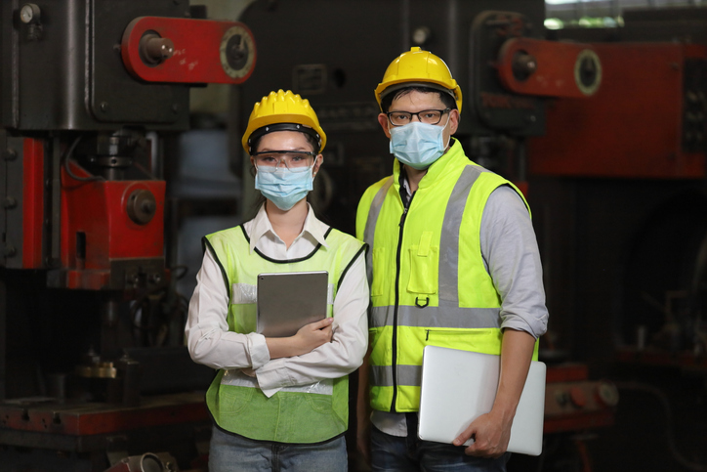
PARTE 01
Conhecendo a NR-25 Resíduos Industriais

Slide 4
Vamos começar a examinar a NR-25.

Slide 5
Esta norma está relacionada aos resíduos industriais e visa à proteção dos trabalhadores.

Slide 6
Embora seja uma norma pequena, contém informações relevantes para quem lida com o gerenciamento de resíduos industriais.

Slide 7
É importante destacar que a maior parte dos resíduos industriais gerados nos processos de gerenciamento são resíduos perigosos, classificados como resíduos de Classe 1.

Slide 8
Portanto, vamos entender o que a norma estabelece a respeito disso.

Slide 9
PARTE 02
Tipos ou Classes de Resíduos

Slide 10
NR 25
A gestão adequada de resíduos é uma preocupação crítica em todo o mundo, tanto do ponto de vista ambiental quanto da saúde pública.

Slide 11
Para simplificar o processo de classificação e tratamento, os resíduos são frequentemente divididos em duas categorias principais:
Classe I e Classe II.

Slide 12
Essas categorias ajudam a identificar os riscos associados aos resíduos e a determinar as medidas necessárias para o seu gerenciamento.

Slide 13
Classe I
Resíduos Perigosos:

Slide 14
NR 25
Os resíduos da Classe I são comumente conhecidos como “resíduos perigosos” devido ao seu potencial de causar danos significativos à saúde humana e ao meio ambiente.

Slide 15
Eles incluem materiais tóxicos, inflamáveis, corrosivos, reativos e infecciosos.
Alguns exemplos típicos de resíduos da Classe I são:

Slide 16
Substâncias químicas tóxicas
Resíduos inflamáveis
Resíduos infecciosos
Resíduos corrosivos
Resíduos radioativos

Slide 17
Substâncias químicas tóxicas:
Isso inclui produtos químicos que podem ser prejudiciais à saúde humana, como pesticidas, produtos químicos industriais tóxicos e resíduos de produtos farmacêuticos.

Slide 18
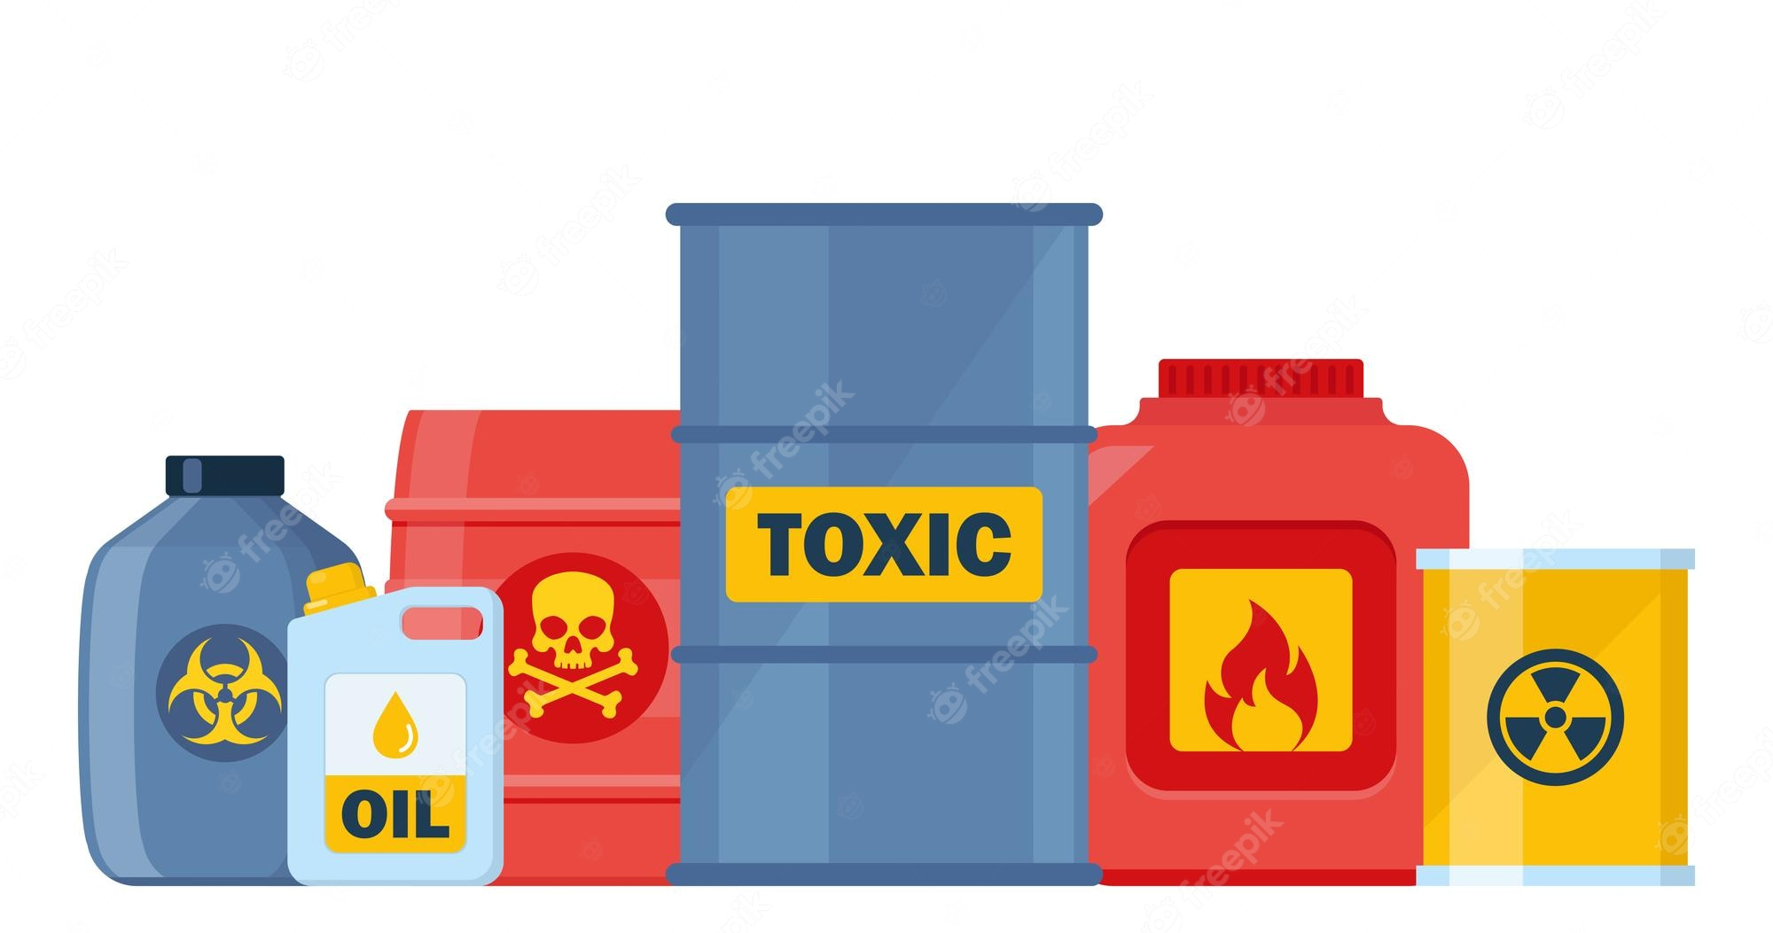
Substâncias químicas tóxicas:

Slide 19
Resíduos inflamáveis:
Isso abrange materiais que podem pegar fogo facilmente, como solventes inflamáveis, óleos usados e produtos químicos reativos que podem causar explosões.

Slide 20
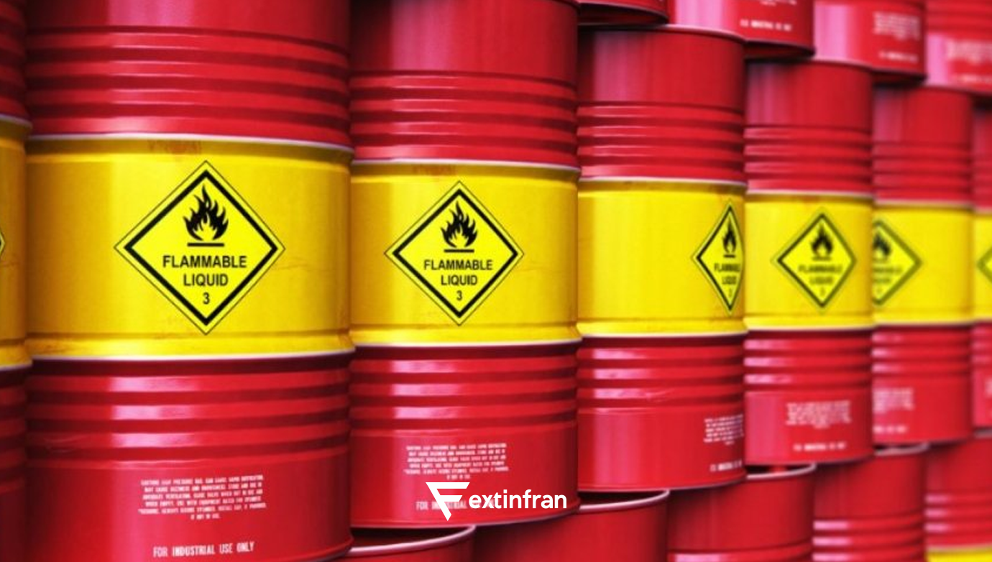
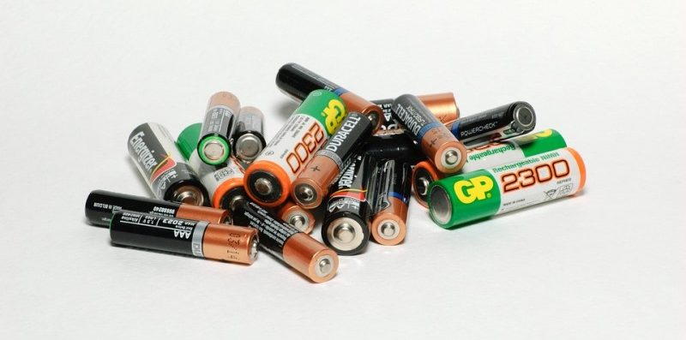
Resíduos inflamáveis:

Slide 21
Resíduos infecciosos:
Esses resíduos podem conter patógenos que causam doenças, como resíduos médicos contaminados, agulhas usadas e amostras biológicas.

Slide 22
Resíduos infecciosos:

Slide 23
Resíduos corrosivos:
Isso engloba substâncias químicas corrosivas, como ácidos e bases fortes, que podem causar danos graves a materiais e ao meio ambiente.

Slide 24
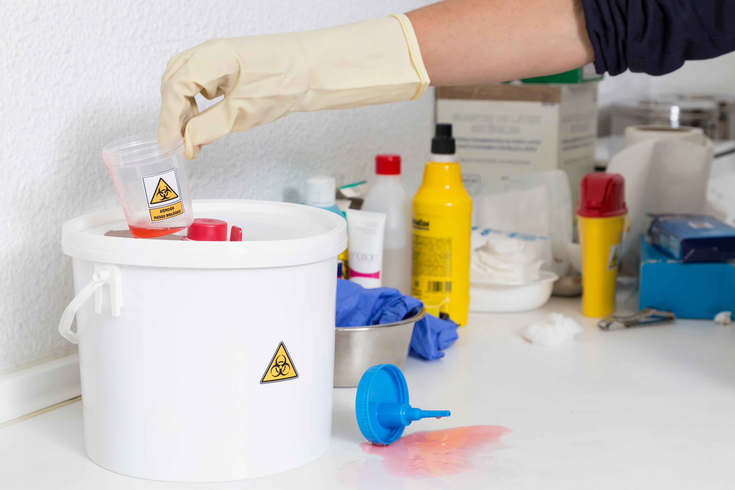
Resíduos corrosivos:

Slide 25
Resíduos radioativos:
Resíduos radioativos incluem materiais contaminados por substâncias radioativas, frequentemente encontrados em instalações nucleares e médicas.

Slide 26
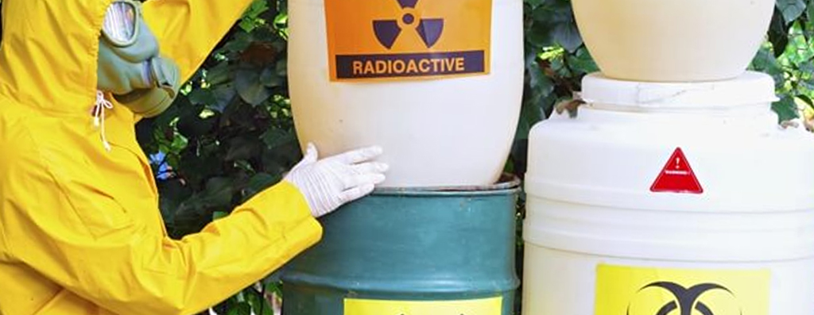
Resíduos radioativos:

Slide 27
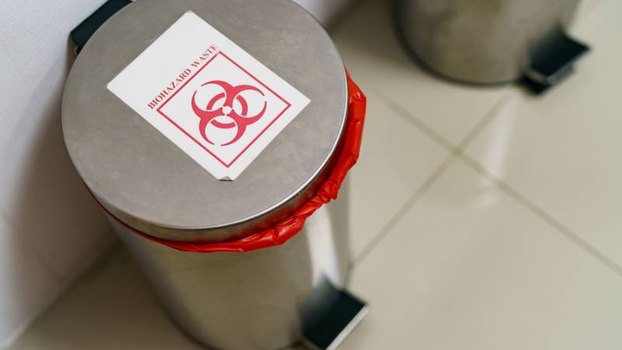
A gestão de resíduos da Classe I envolve precauções rigorosas, manipulação segura e disposição apropriada.

Slide 28
Geralmente, esses resíduos são tratados por empresas licenciadas e especializadas, e o transporte e a eliminação seguem regulamentos estritos para evitar riscos à saúde pública e ao ambiente.

Slide 29
Classe II
Resíduos Não Perigosos:

Slide 30
Em contraste, os resíduos da Classe II, também conhecidos como “resíduos não perigosos”, são considerados menos prejudiciais à saúde humana e ao meio ambiente.

Slide 31
Eles podem incluir resíduos orgânicos, recicláveis e materiais inertes.

Slide 32
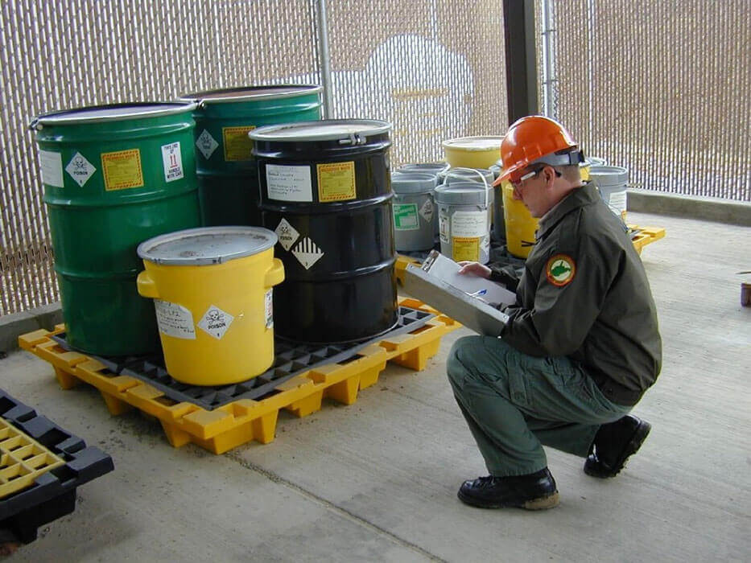
Alguns exemplos de resíduos da Classe II são:

Slide 33
Resíduos Orgânicos
Resíduos orgânicos:
Isso inclui restos de alimentos, resíduos de jardim e outros materiais biodegradáveis.

Slide 34
Resíduos Orgânicos
Materiais recicláveis:
Isso abrange papéis, plásticos, vidros, metais e outros materiais que podem ser reciclados e reutilizados.
Materiais Recicláveis

Slide 35
Resíduos Orgânicos
Resíduos de construção e demolição:
Escombros de construções, como concreto, tijolos e madeira, são considerados resíduos da Classe II.
Resíduos de construção
Materiais Recicláveis

Slide 36
Resíduos inertes
Resíduos Orgânicos
Resíduos inertes:
Materiais inertes, como terra, areia e pedra, também se enquadram na Classe II.
Resíduos de construção
Materiais Recicláveis

Slide 37
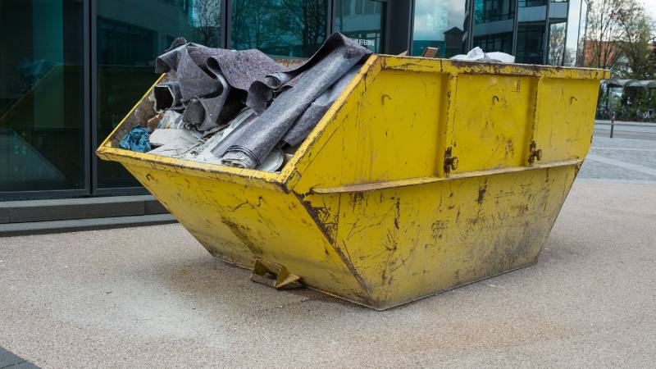
NR 25
A gestão de resíduos da Classe II envolve a coleta seletiva, reciclagem e descarte adequado.

Slide 38
Esses resíduos geralmente apresentam menos riscos à saúde e podem ser processados de maneira mais econômica e ambientalmente sustentável.

Slide 39
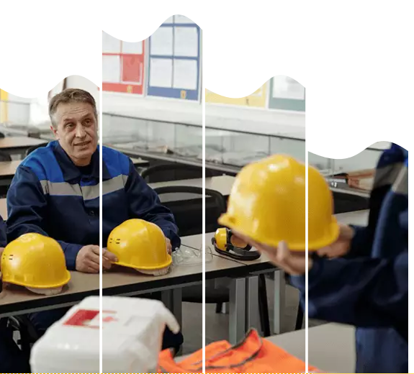
Em resumo, a diferenciação entre resíduos da Classe I e Classe II é essencial para garantir que os resíduos sejam tratados de forma segura e ambientalmente responsável.

Slide 40
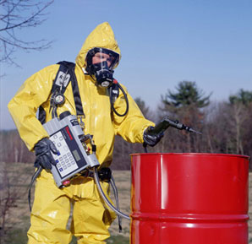
Os resíduos da Classe I exigem precauções rigorosas e são considerados perigosos, enquanto os resíduos da Classe II são menos perigosos e podem ser gerenciados com maior facilidade.

Slide 41
A classificação adequada é fundamental para a proteção da saúde pública e do meio ambiente.
Como referi, os resíduos industriais da NR-25 são classe I.

Slide 42
PARTE 03
Origem dos resíduos industriais segunda a NR-25

Slide 43
01:
A NR-25 define resíduos industriais como aqueles originados dos processos industriais, incluindo formas sólidas, líquidas, gasosas ou combinações delas.
03
02
01

Slide 44
02:
Esses resíduos, devido às suas características físicas, químicas e microbiológicas, assemelham-se aos resíduos domésticos, como cinzas, mas não são considerados como tais.
03
02
01

Slide 45
03:
Isso significa que resíduos como cinzas, lodos, óleos, materiais alcalinos ou ácidos, escórias, poeiras e outras substâncias similares estão incluídos.
03
02
01

Slide 46
Isso também abrange resíduos gerados em equipamentos e instalações de controle de poluição, bem como outros efluentes líquidos e emissões gasosas contaminantes atmosféricos.

Slide 47
Essa é uma breve identificação dos tipos de resíduos gerados pelas indústrias.

Slide 48
A norma estabelece que a empresa deve buscar a redução da geração de resíduos por meio da adoção das melhores práticas tecnológicas e organizacionais disponíveis. Isso está alinhado com a política nacional de resíduos sólidos, que busca a redução na geração de resíduos desde a fonte.

Slide 49
PARTE 04
Conhecendo a Política Nacional de Resíduos Sólidos

Slide 50
A Política Nacional de Resíduos Sólidos (PNRS) representa um marco importante na gestão de resíduos no Brasil, visando à promoção da sustentabilidade, à redução de impactos ambientais e à proteção da saúde pública.

Slide 51
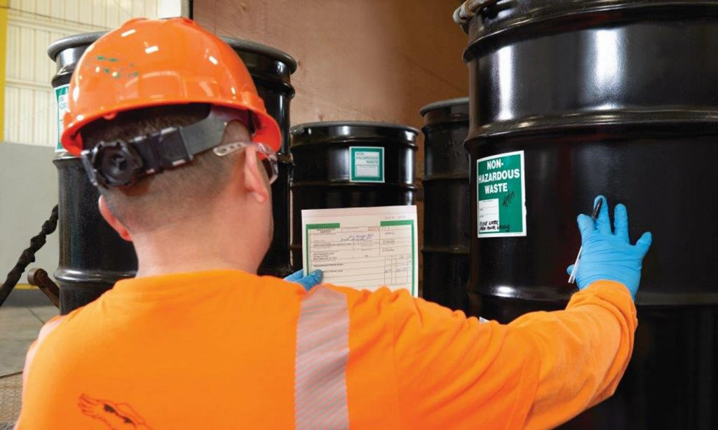
Esta política, introduziu uma série de princípios e diretrizes que mudaram significativamente a abordagem do país em relação aos resíduos sólidos.

Slide 52
1
Princípios Fundamentais da PNRS:
Objetivos e Instrumentos da PNRS:
Desafios e Avanços:
2
3

Slide 53
1
Princípios Fundamentais da PNRS:
Objetivos e Instrumentos da PNRS:
Desafios e Avanços:
2
3

Slide 54
A PNRS é fundamentada em diversos princípios essenciais, que orientam suas ações e objetivos:

Slide 55
Prevenção e precaução:
A política enfatiza a prevenção na geração de resíduos sólidos, incentivando práticas sustentáveis e a conscientização sobre o consumo responsável.

Slide 56
Também adota o princípio da precaução, que orienta a tomada de medidas preventivas em situações de incerteza quanto aos riscos ambientais.

Slide 57
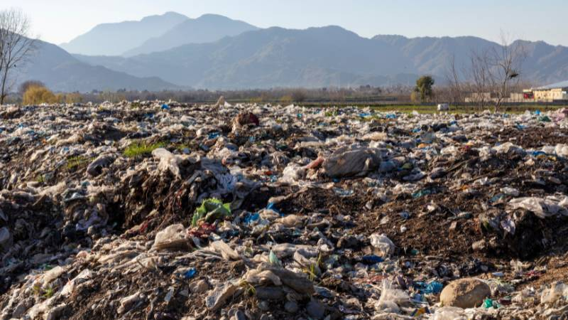
NR 25
A gestão de resíduos da Classe II envolve a coleta seletiva, reciclagem e descarte adequado.

Slide 58
Responsabilidade compartilhada:
A PNRS estabelece que a responsabilidade pela gestão dos resíduos sólidos deve ser compartilhada entre a sociedade, o setor público e o setor privado.

Slide 59
Isso significa que todos têm um papel a desempenhar na minimização e tratamento dos resíduos.

Slide 60
Política dos 3Rs: Reduzir, Reutilizar e Reciclar:
A política promove a redução na geração de resíduos, a reutilização de produtos e a reciclagem de materiais como prioridades na gestão de resíduos.

Slide 61
1
Princípios Fundamentais da PNRS:
Objetivos e Instrumentos da PNRS:
Desafios e Avanços:
2
3

Slide 62
A PNRS estabelece objetivos ambiciosos para a gestão de resíduos sólidos, incluindo a eliminação dos lixões, a ampliação da coleta seletiva, o estímulo à reciclagem e a promoção da educação ambiental.

Slide 63
Para atingir esses objetivos, a política utiliza diversos instrumentos, como:

Slide 64
Plano de Resíduos Sólidos
Logística Reversa
Coleta Seletiva
Educação Ambiental
Incentivos Econômicos

Slide 65
NR 25
Plano de Resíduos Sólidos
Logística Reversa
Coleta Seletiva
Educação Ambiental
Incentivos Econômicos

Slide 66
Planos de Resíduos Sólidos:
Os municípios e estados são incentivados a criar planos de resíduos sólidos, que definem estratégias locais para a gestão adequada dos resíduos.

Slide 67
Plano de Resíduos Sólidos
Logística Reversa
Coleta Seletiva
Educação Ambiental
Incentivos Econômicos
NR 25

Slide 68
Logística Reversa:
A PNRS estabelece a obrigatoriedade da implementação de sistemas de logística reversa, em que fabricantes, importadores, distribuidores e comerciantes são responsáveis pelo retorno e destinação adequada de produtos após o uso.

Slide 69
Plano de Resíduos Sólidos
Logística Reversa
Coleta Seletiva
Educação Ambiental
Incentivos Econômicos
NR 25

Slide 70
Coleta Seletiva:
A política visa a expansão da coleta seletiva em todo o país, incentivando a separação dos resíduos na fonte e a criação de cooperativas de catadores.

Slide 71
Plano de Resíduos Sólidos
Logística Reversa
Coleta Seletiva
Educação Ambiental
Incentivos Econômicos
NR 25

Slide 72
Educação Ambiental:
A PNRS enfatiza a importância da educação ambiental como ferramenta fundamental para a conscientização da população sobre a gestão adequada de resíduos sólidos.

Slide 73
Plano de Resíduos Sólidos
Logística Reversa
Coleta Seletiva
Educação Ambiental
Incentivos Econômicos
NR 25

Slide 74
Incentivos econômicos:
A política também prevê incentivos econômicos, como linhas de crédito e benefícios fiscais, para empresas que adotem práticas sustentáveis na gestão de resíduos.

Slide 75
1
Princípios Fundamentais da PNRS:
Objetivos e Instrumentos da PNRS:
Desafios e Avanços:
2
3

Slide 76
NR 25
Desde a implementação da PNRS, o Brasil fez progressos significativos na gestão de resíduos sólidos, com a diminuição do número de lixões e o aumento da coleta seletiva.

Slide 77
No entanto, ainda existem desafios a serem superados, como a necessidade de maior conscientização da população e a ampliação da infraestrutura de tratamento de resíduos.

Slide 78
A Política Nacional de Resíduos Sólidos representa um compromisso com um futuro mais sustentável, em que a gestão responsável dos resíduos é fundamental para a preservação do meio ambiente e a qualidade de vida das gerações futuras.

Slide 79
É um lembrete de que todos têm um papel a desempenhar na construção desse futuro, desde os cidadãos comuns até as empresas e o governo.

Slide 80
PARTE 05
Outros
requisitos
da NR-25

Slide 81
Além disso, a NR-25 enfatiza a importância do armazenamento adequado dos resíduos industriais, proibindo o lançamento ou liberação de contaminantes que possam prejudicar a segurança e a saúde dos trabalhadores.

Slide 82
Portanto, é fundamental que as empresas tenham áreas específicas para o armazenamento desses resíduos, evitando a contaminação dos trabalhadores.

Slide 83
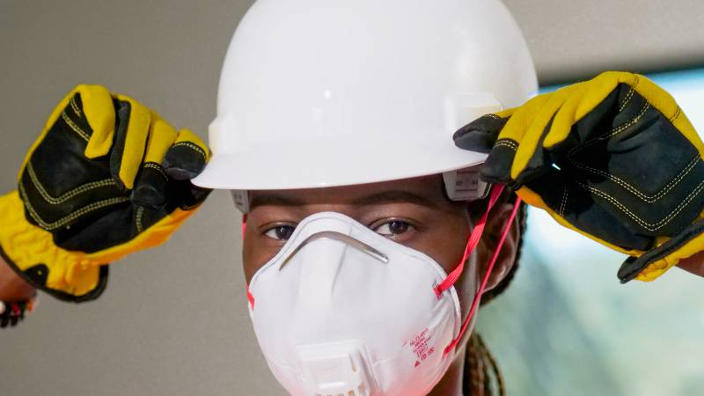
As medidas de controle, como o uso de Equipamentos de Proteção Individual (EPIs), são essenciais para garantir a segurança dos trabalhadores que lidam com resíduos industriais.

Slide 84
A empresa deve desenvolver ações de controle para evitar riscos à segurança e à saúde dos funcionários.

Slide 85
É importante lembrar que a empresa geradora é co-responsável por todo o processo, desde a geração dos resíduos até o descarte final, mesmo quando contrata outras empresas para o transporte e destinação dos resíduos.

Slide 86
Resíduos sólidos e líquidos altamente tóxicos e perigosos devem ser tratados com cuidado, com a participação de entidades especializadas e autoridades competentes.

Slide 87
O órgão ambiental desempenha um papel importante na regulamentação e aprovação dos métodos de tratamento e disposição desses resíduos.

Slide 88
PARTE 06
Conclusão

Slide 89
Aqui começamos falando sobre a NR-25 mas acabamos tratando de outros temas como PNRS e classes de resíduos.

Slide 90
Todas as iniciativas, sejam governamentais ou não, representam um avanço significativo na busca por um futuro mais sustentável na gestão de resíduos industriais.

Slide 91
NR 25
A NR-25 desempenha um papel fundamental na proteção dos trabalhadores envolvidos no manuseio de resíduos industriais, estabelecendo diretrizes rigorosas para a prevenção de riscos à saúde e segurança ocupacional.

Slide 92
NR 25
Além disso, incentiva a redução na geração de resíduos, o armazenamento adequado e o controle efetivo dos equipamentos e dispositivos utilizados no tratamento desses resíduos.

Slide 93
A PNRS, por sua vez, adota princípios como a responsabilidade compartilhada e a promoção dos 3Rs (Reduzir, Reutilizar e Reciclar) como pilares para uma gestão mais eficiente dos resíduos sólidos, estimulando a minimização de impactos ambientais e a criação de um ciclo sustentável de produção e consumo.

Slide 94
A classificação em Classe I e Classe II ajuda a distinguir entre resíduos perigosos e não perigosos, orientando ações e precauções adequadas para cada tipo de resíduo.

Slide 95
Essa diferenciação contribui para a proteção da saúde pública e do meio ambiente, além de facilitar a gestão e o tratamento dos resíduos.

Slide 96
Em conjunto, essas abordagens representam um passo importante em direção a uma gestão de resíduos mais responsável e sustentável no Brasil.

Slide 97
Elas destacam a importância da prevenção, da conscientização, da responsabilidade compartilhada e da conformidade regulatória.

Slide 98
O cumprimento da NR-25, aliado à educação ambiental e à inovação tecnológica, pavimenta o caminho para um futuro em que a gestão de resíduos industriais contribuirá ativamente para a preservação do meio ambiente, a saúde da população e o desenvolvimento sustentável.

Slide 99
É um compromisso comum que une governo, empresas e cidadãos na construção desse futuro mais sustentável.

Slide 100
FALE CONOSCO
Central de Cursos
Av. Floriano Peixoto, 615 - Centro
CEP 38402-100 – Uberlândia/MG
contato@centraldecursosdobrasil.com.br

